Slide 1
High Performance Simulation of Spiking Neural Network on GPGPUs
SNN简介和本文的优化

Slide 2
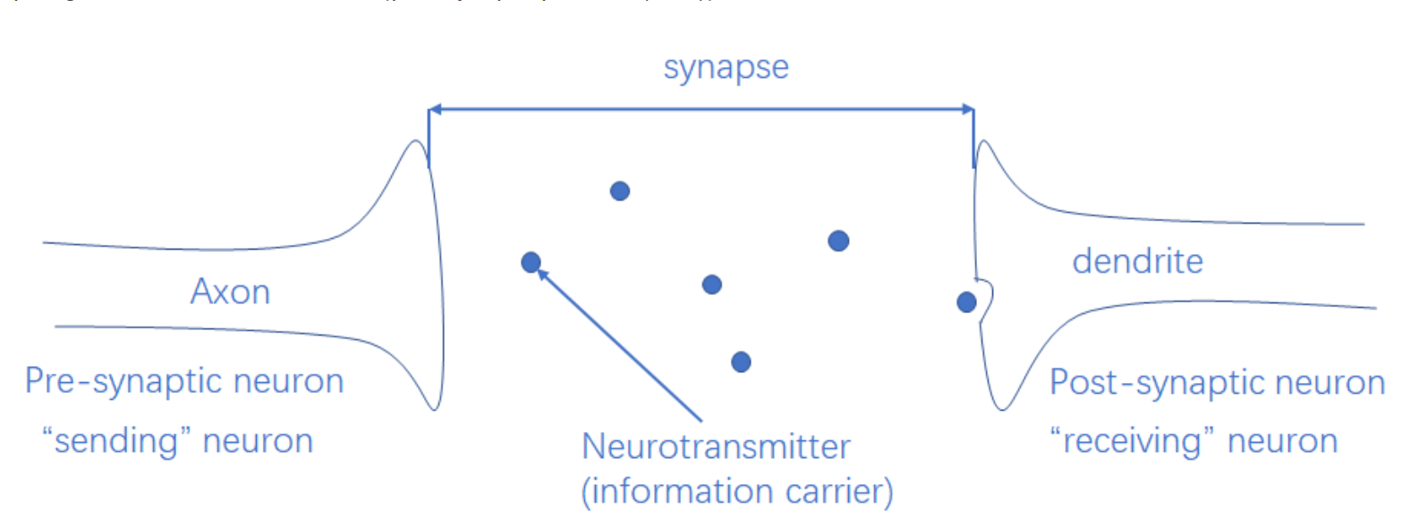
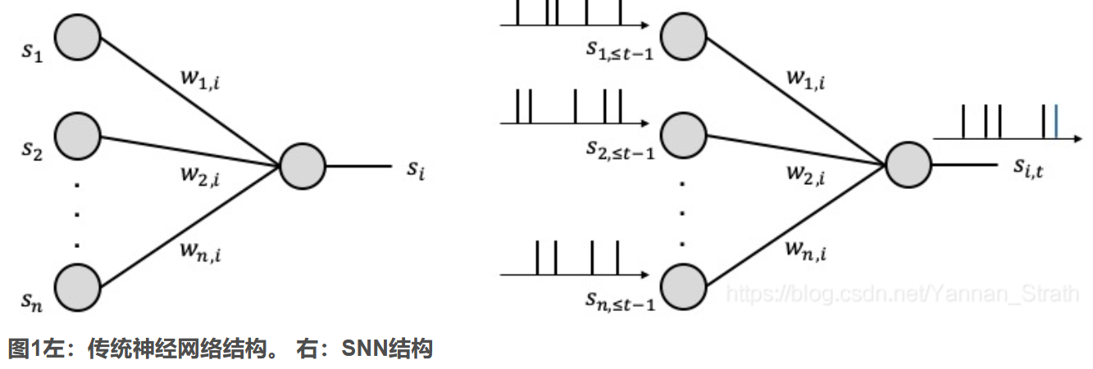
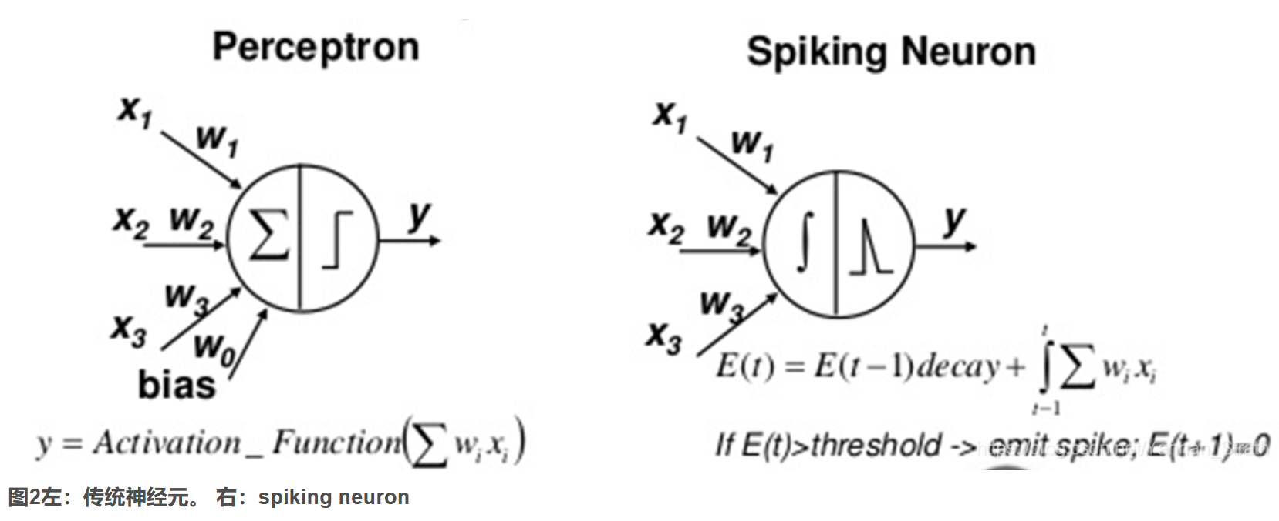
SNN与传统ANN的区别： 传统神经网络算法仍然依据于使用高精度的浮点数进行运算， 然而人脑中信息会以动作电压或称之为电脉冲（electric spike） ANN的训练过程对反向传播算法的依赖很高，人脑的记忆和学习依赖于突触后细胞受到刺激后所产生的突触可塑性 ANN通常需要大量的标签数据集来驱动网络的拟合。人脑在很多情况下的感知和学习过程都是非监督式的。并且， 人脑通常不需要如此大量反复的数据来学习同一件事情
SNN中单个脉冲的存在和时间都是有意义的，可以将其视为带有时间戳的二进制值
神经元的区别。SNN中脉冲神经元所进行的任务是接受突触传递而来的脉冲，依据权重通过函数产生突触后膜电压
Notes:
1、传统神经网络算法仍然依据于使用高精度的浮点数进行运算， 然而人脑并不会使用浮点数进行运算。 在人的传感系统和大脑中， 信息会以动作电压或称之为电脉冲（electric spike）的形式传递，接受，和处理。在SNN中，很重要的一点是引入了时序（temporal）相关的处理形式。 信息是被编码在脉冲序列的时间序列（spike train）中的。 例如： 高频率的一组脉冲序列可以代表一个较高的值而低频率的脉冲则代表低值。又例如： 在一个固定的时间窗中， 单个脉冲出现的位置也可以代表相应的值/信息。
2、ANN的训练过程对反向传播算法（梯度下降)的依赖程度非常之高， 然而在真实的人脑学习过程中，科学家们还没有观察到这种学习类型。 更多的， 人脑的记忆和学习依赖于突触后细胞受到刺激后所产生的突触可塑性
3、ANN通常需要大量的标签数据集来驱动网络的拟合。 这与我们平时经理的有所不同。 我们在很多情况下的感知和学习过程都是非监督式的。并且， 人脑通常不需要如此大量反复的数据来学习同一件事情。
4、既然信息的载体不一样， 那么神经网络中的基本单元–神经元肯定也是不一样的。基本神经元perceptron 是一个简单的 加乘运算器用来整合输入该神经元的值 而后接着一个非线性的激活方程（Non-linear activation function）。然而这种针对确切数值的运算并不适用于二进制脉冲的处理。 在SNN中， 基本的运算单元为以生物突触结构为基础构建的脉冲神经元（spiking neuron)。 想象有两个spiking neuron 其中一个为突触前神经元（pre-synaptic neuron）作为spiking的发出者， 一个为突触后神经元（post-synaptic neuron) 作为spike的接受者。 spiking neuron所进行的处理是接受由突触传递而来的脉冲， 依据突触权重通过spiking function产生突触后膜电压

Slide 3
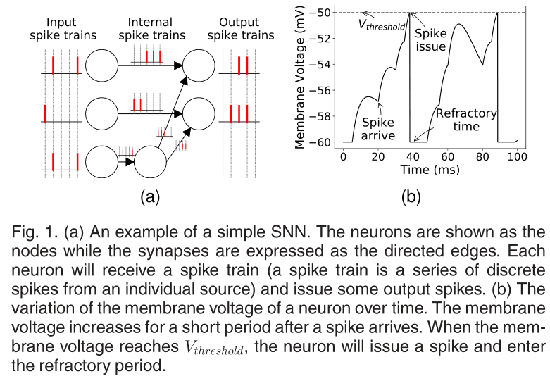
Spiking Neural Network：公认的继ANN之后的第三代神经网络
好处：SNN对比ANN引入了更高的生物真实性，具有实现高计算能力和能源效率的潜力
SNN可以描述为有向网络，神经元通过突触任意连接，如Fig1（a）。
SNN：神经元/突触参数和网络拓扑
关于构建SNN的参数设置、相关微分函数等构建信息在论文中，有兴趣的话可以说一下
学习方法：
1、将传统ANN转换为SNN
2、反向传播
3、突触可塑性
Notes:
一个神经元可以通过接收脉冲，当某个神经元受到的刺激大于阈值之后，就会产生一个脉冲，并进入一段时间的冷却期
面向生物的特性，如脉冲驱动、稀疏性和远程连接，将SNN与DNN、图计算等传统应用区分开来，因此现有的优化方法和框架不能直接用于SNN。
将传统的神经网络训练好转换为SNN，这种方法的优点是不用考虑任何SNN的特性， 但要将训练好的网络在输入，运算和输出上全面转换为以二进制spike为处理载体的网络。 在输入上，要将输入信号编码为脉冲序列。 所有神经元要用相应的spiking neuron来替换， 训练所得得权重要进行量化
脉冲神经元得spike function的确无法直接求导做差计算出梯度。 但研究人员想出了很多聪明得方法来预估网络中得变化参数得梯度从而进行反向传播。但这种方法还存在一些争议
突触可塑性更接近生物现实，但这种方法的训练过程非常繁琐，而且是一种非监督式的学习

Slide 4
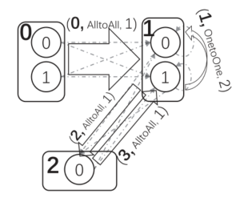
SNN的主流描述：population/projection
Population：一组具有相似参数的神经元
Projection：一组连接两个population的突触
SNN的主流计算：在GeNN中，分为两个阶段
神经元计算阶段：所有在应答期的神经元整合输入的电流，更新
内部状态，并决定是否发出新的脉冲信号
脉冲传播阶段：神经元在当前和前一周期发出的脉冲根据期延迟特性传
递到目标突触，然后突触根据模型讲电流注入其目标神经元
Notes:
这里连接两个population之间的突触是有向的，而且是全连接形式的。GeNN是目前性能比较突出的SNN模拟框架

Slide 5
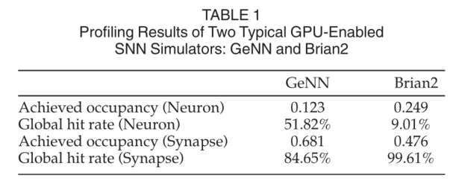
现有的SNN模拟器的缺陷：
1、现有的系统使用分离的population/projection作为计算和存储的基本单位，这会导致不连续的内存访问和额外的分支操作，限制了资源利用率和整体并行度
2、在脉冲传播阶段，GPGPU驱动的SNN框架通常引入基于突触的线程映射方式，这种情况会导致负载不平衡。
额外的分支操作会在后面介绍
现有的SNN模拟无法充分利用GPGPU的硬件资源
Notes:
现有的SNN系统使用的这种存储方式，会导致不同种群之间隔离，而突触的连接往往是跨种群的，所以会导致内存访问的不连续。
负载不平衡是因为现在的SNN模拟器使用基于突触的映射方式，而前两页PPT我们知道，有一部分神经元是处于冷静期的，虽然这种神经元的数量不多，但冷静期可能会持续几个周期。所以这种基于突触的方式会导致严重的负载不平衡

Slide 6
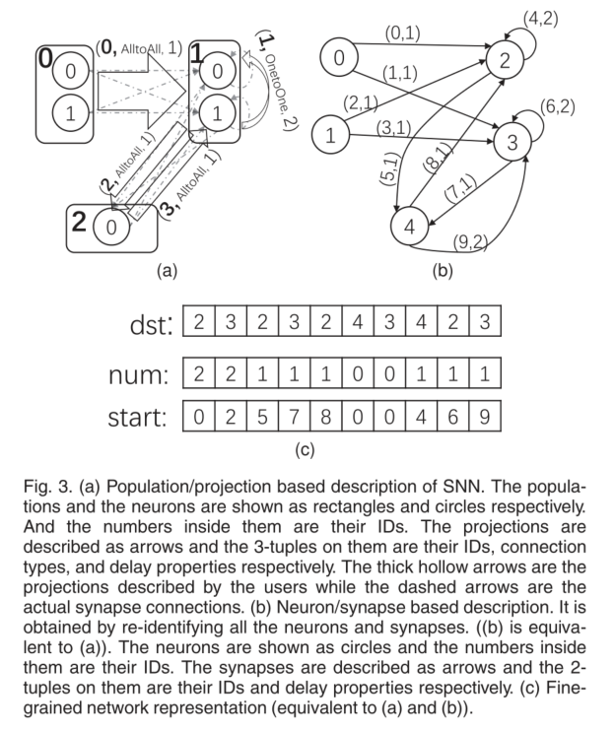
优化方法——细粒度的网络拓扑
1、通过对神经元的重新识别，图3a—>图3b，首先连续的存储同一population的神经元，接着，将不同population中具有相似参数的神经元也会被连续存储。
2、根据神经元重组突触：源神经元和延迟特性相同的突触也会被连续的存储。因为这些突触会同时收到脉冲信号并被同时处理，连续存储有利于最大化内存利用。这种策略被称为“发送方优先”
3、根据神经元和突触的新id重新排列
4、最后使用CSR结构存储：
“dst”：存储所有目标神经元的ID
“start”：存储具有相同源神经元和相同延迟属性的所有
突触的最小ID
“num”：存储这些突触的数量
假设有M个神经元，所有突触的最小延迟为D
dst由突触的id来索引，若dst[i]的值为j，则Si的目标神经元为j
Start[i+M*(d-D)]=j，num[i+M*(d-D)]=k，则表示Ni连接到的突触是Sj，…，Sj+k-1。
Notes:
延迟：脉冲从源神经元到目标突触所需要的时间
例子，图3中M=5，D=1。Num[0+5*(1-1)]=2, start[0+5*(1-1)]=0,表示N0连接到S0，S1（S（0+2-1）），而dst[0]=2, dst[1]=3,所以：N0—>S0->N2;N0->S1->N3
Num[1+5*(1-1)]=2, start[1+5*(1-1)]=2,表示N1->S2->N2, N1->S3->N3
Num[4+5*(2-1)]=1, start[4+5*(2-1)]=9,表示N4->S9->N3
由于脉冲传播方向是传送到所有被激活神经元的目标突触，所以这种表示必须是基于行的。而这里的CSR结构，只存储了具有相同源神经元和延迟的突触的最小ID，而不必存储全部ID；初次之外，这种细粒度的表示可以将延迟信息（公式中的d）与神经元到突触的连接信息一起存储，不必显示存储延迟信息。发送端优先也有很多优点：将所有具有相同源神经元的突触组织在一起，这意味着它将分别安排具有相同目标神经元的突触，这也有利于目标神经元的计算

Slide 7
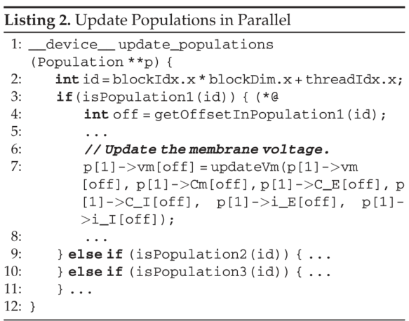
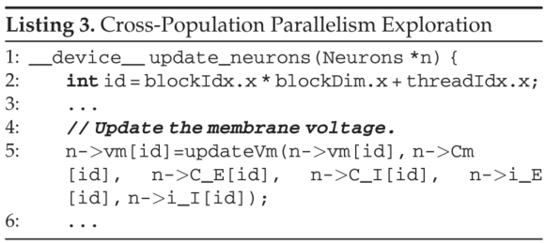
优化方法——跨population/projection并行探索
除了网络拓扑的优化，这里还对参数的排列进行的重组：
将同一类型的神经元组织成几个数组，每个数组里面存储同一类型的参数（这种方法我没明白），由于上一页的细粒度已经将同一类型、同一population的所有神经元都连续存储，所以这里可以将同一参数的所有值都连续存储在数组中
来自GeNN的CUDA示例，并行处理多个population
第三行：额外的分支操作
第六行：不同总体的参数是单独存储的，很难同时访问
这里是跨population的并行探索，其实就是以神经元为单位进行计算，又因为相同类型的参数都是连续存储的，所以很容易合并内存
Notes:
第六行我的理解是，它的参数会结合连接其的神经元，而那个神经元他其本身如果不是一个总体，就会出现内存访问的不连续，降低时间
跨投影的并行探索与这个方案一致，可以直接运用。
尽管细粒度的网络表示和参数的生成可能需要一些时间，但它只发生一次，因此，考虑到模拟过程中可能发生数百万次的计算，这种优化的开销可以忽略不计

Slide 8
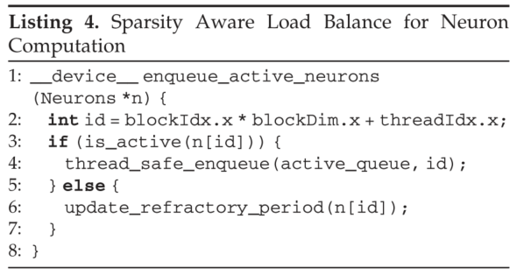
优化方法——稀疏感知负载平衡->神经元计算阶段
在神经元计算阶段，首先对所有的神经元并行处理，并区分活动神经元并将其放入活动队列中，最后并行得对这些神经元进行计算
Notes:
通常，处在冷静期（refractory period）的神经元数目比较少，但冷静期可能持续几个模拟周期，所以这种神经元不可以忽略不计。为了解决传统处理方法中可能导致相当大的负载不平衡的问题，这里提出了稀疏感知负载平衡。
在神经元计算阶段，首先对所有的神经元并行处理，并区分活动神经元并将其放入活动队列中，最后并行得对这些神经元进行计算。这种方法不仅可以避免抑制神经元的计算，还可以最小化负载平衡

Slide 9
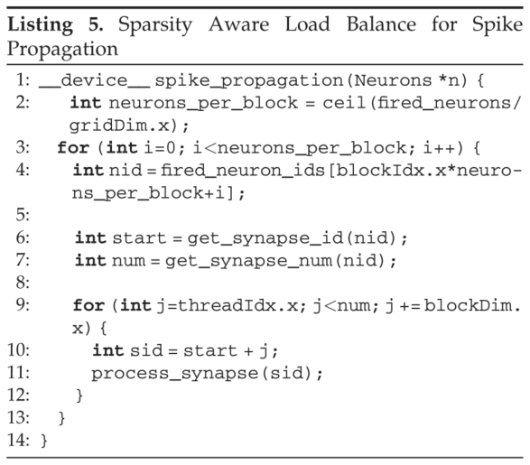
优化方法——稀疏感知负载平衡->脉冲传播阶段
现有的两种做法：
1、将每个活动神经元和目标神经元映射到一个单独的线程，该线程循环传出/传入脉冲
2、将每个projection映射到几个，通过这个projection的活动神经元，在这些块中并行处理脉冲信号
本文的做法：
首先，利用细粒度网络表示的优势，将活动神经元均匀的分布在CUDA块之间
然后，每个块中的线程循环将这些神经元循环发出的脉冲并行传播到目标突触
实现两种并行：不同的活动神经元和同一活动
神经元的不同突触
后期实验表明，在发射频率降低时，这种优化更加明显，但是文章并没有给出证明
Notes:
第一种做法受限于活动神经元和目标神经元的数量，如果脉冲的发射率降低就会降低整体的并行度
第二种做法，不同的projection可能有不同数量的活动神经元，活动神经元可能有不同数量的目标突触，这种方法会导致严重的负载失衡
本文：即使活动神经元的数量很小，也仍然可以利用这些神经元的突触的并行性，而且，由于脉冲是在同一个块内传播的，这也减轻了负载失衡

Slide 10
优化方法——多GPU优化
方法：首先将整个NN划分为几个子网络，然后将每个子网络转换为细粒度网络表示，再分布到各个GPU上同时执行
通信优化：
引入ghost神经元，类似于图计算中的（Ghost Vertex），是真实神经元的虚拟表示，其目标突触被划分到其他子网络中。在神经计算阶段，一个神经元被标记为活跃，其目标神经元也会被标记为活跃。
负载均衡：
平衡突触的数量，将突触与目标神经元划分到一个子网络中。尽量保证子网络的突出数量相等。这里文章没有细说，只是说了个大概
Notes:
由于单个GPGPU的内存会限制网络的大小，所以需要多GPU优化

Slide 11
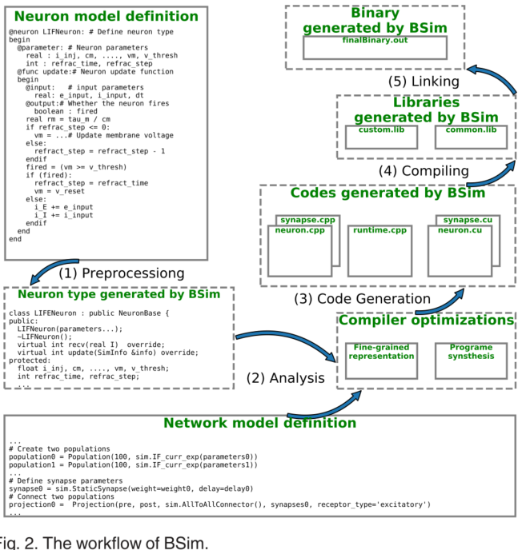
BSim

